Slide 1
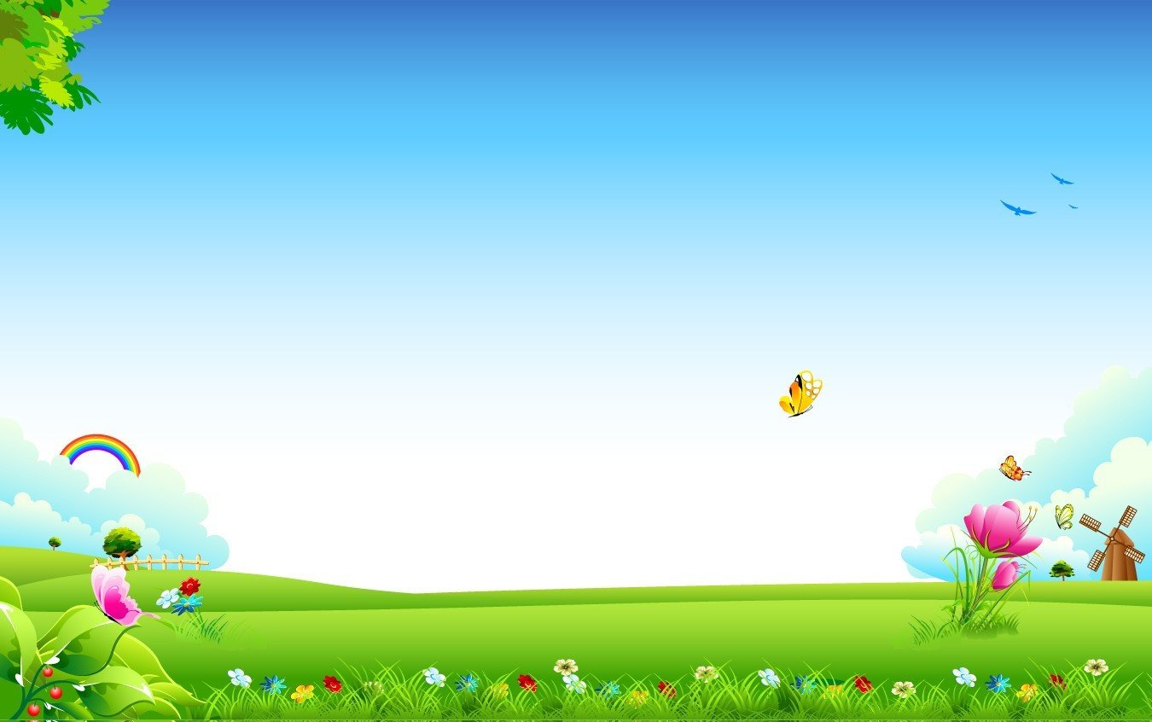



Пізнаємо природу
5 клас
Урок 54
Яка роль серця та
кровообігу в організмі

Slide 2

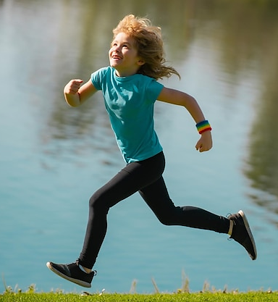

Пригадай, чи доводилося тобі після хвилювання, швидкого
бігу або рухливої гри відчувати прискорене постукування
серця в грудях.

Slide 3
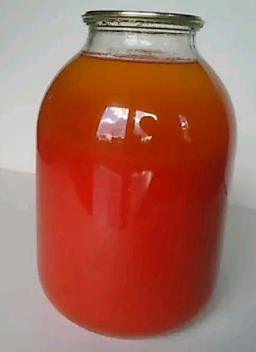
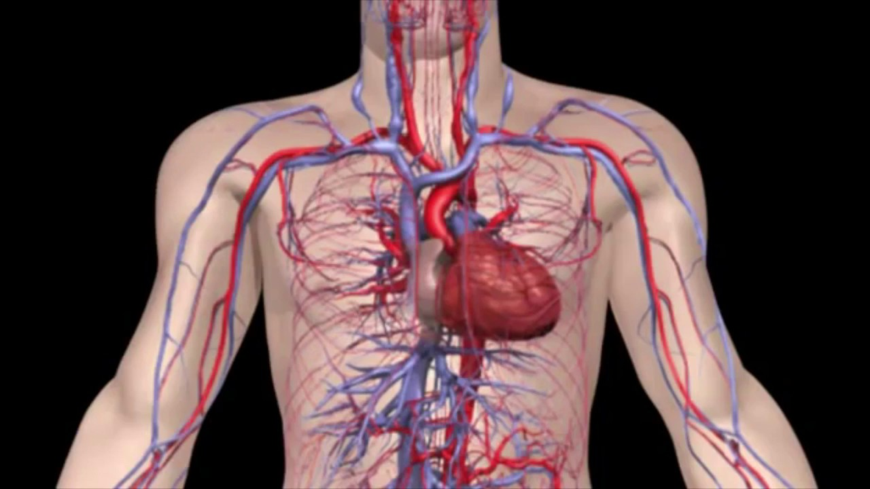
У твоєму організмі близько трьох літрів крові. Завдяки їй кисень і поживні речовини надходять до органів і клітин, а з них видаляються вуглекислий газ та інші непотрібні речовини.

Slide 4
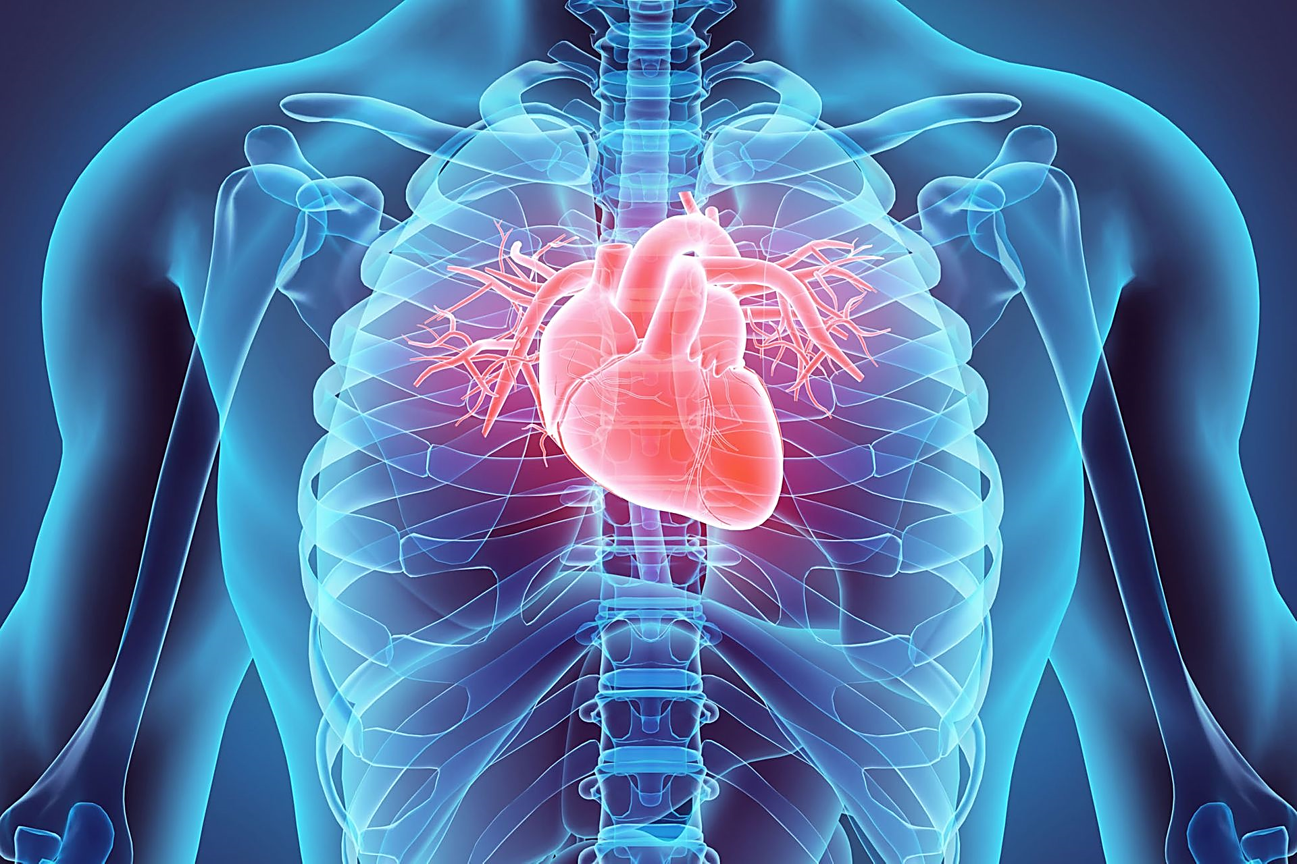
Серце — це орган, який працює протягом життя людини без зупинки. Поглянь на свою стиснуту в кулак долоню. Ось такого приблизно розміру і є твоє серце.

Slide 5
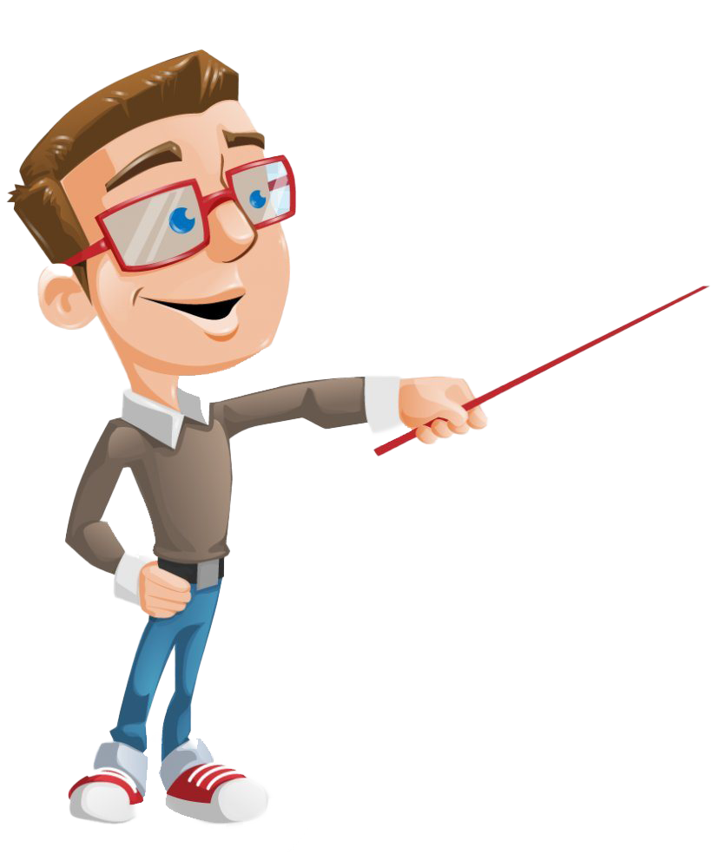
Повну презентацію дивіться у відеоуроці.

